Slide 1
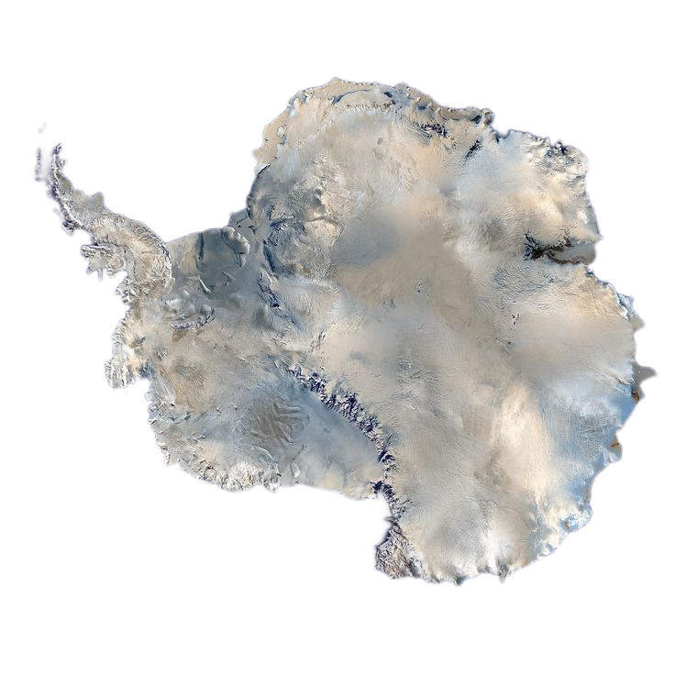
Антарктида
Антарктида — континент, расположенный на самом юге Земли. Её центр примерно совпадает с Южным географическим полюсом. Омывается Атлантическим, Индийским и Тихим океанами.
Также Антарктидой называют часть света, состоящую из материка Антарктиды и прилегающих островов.

Slide 2
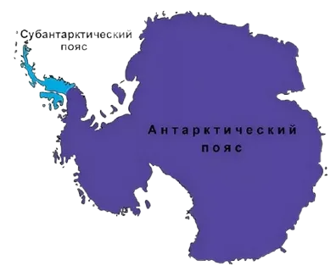
Климат Антарктиды
Климат Антарктиды крайне суровый и холодный.
Во внутренних областях среднесуточная температура летом не поднимается выше -30 °С, а зимой опускается до -70 °С. В Восточной Антарктиде зафиксирована самая низкая температура воздуха — -89,2 °С (российская станция «Восток», 21 июля 1983 г.).
На побережьях материка средние температуры значительно выше: зимой они составляют -20–-30 °С, а летом поднимаются даже до 0 °С.
Самая тёплая часть материка — Антарктический полуостров.
В центральной части материка выпадает мало атмосферных осадков (50–100 мм). Большее количество осадков выпадает на побережье и на антарктических островах (400–700 мм).

Slide 3
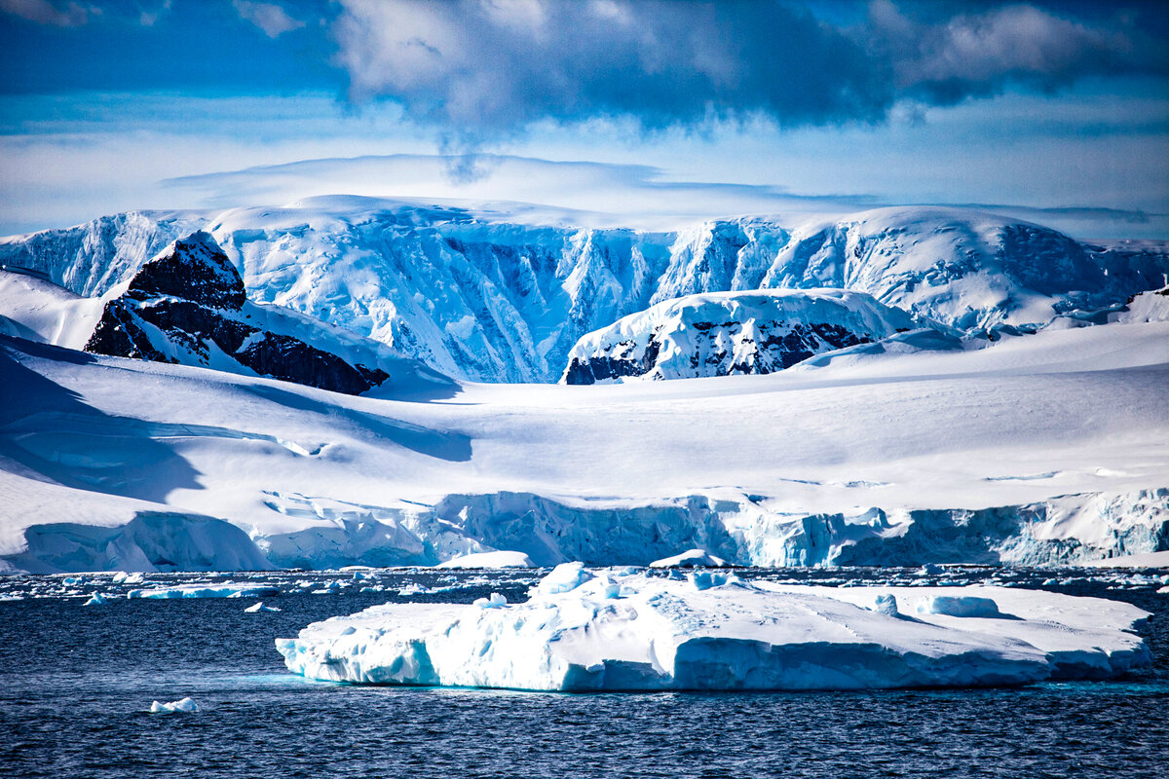
Рельеф Антарктиды
Рельеф Антарктиды разнообразен. Здесь встречаются горные цепи, хребты, массивы, впадины и даже вулканы.
Антарктида — самый высокий материк. Средняя высота поверхности континента над уровнем моря составляет более 2000 м, а в центре континента достигает 4000 метров. Большую часть этой высоты составляет постоянный ледниковый покров континента, под которым скрыт континентальный рельеф.
Трансантарктические горы, пересекающие практически весь материк, делят Антарктиду на две части — Восточную и Западную. Для западной части характерно наличие гор, в то время как восточная часть является более равнинной.
Западная Антарктида представляет собой горный складчатый пояс, который является продолжением Анд. Его вершины местами поднимаются над ледником. Здесь расположен единственный действующий подлёдный вулкан Эребус (3794 м).
Восточная Антарктида имеет преимущественно сглаженный рельеф, с отдельными плато и горными хребтами высотой до 3–4 км

Slide 4
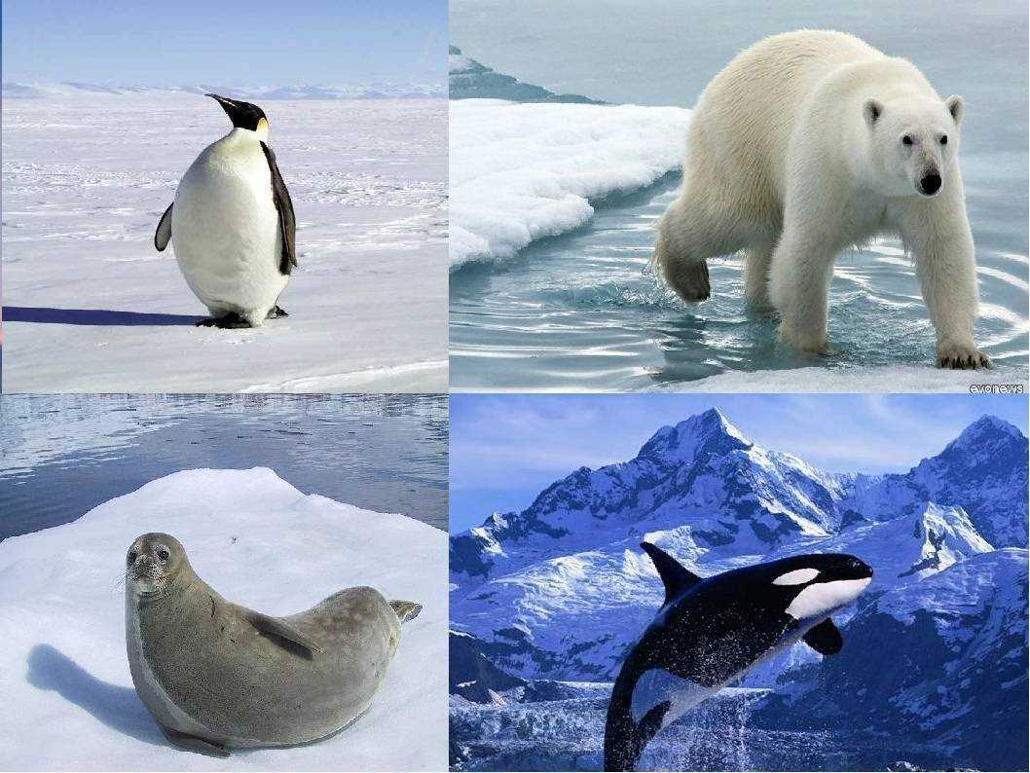
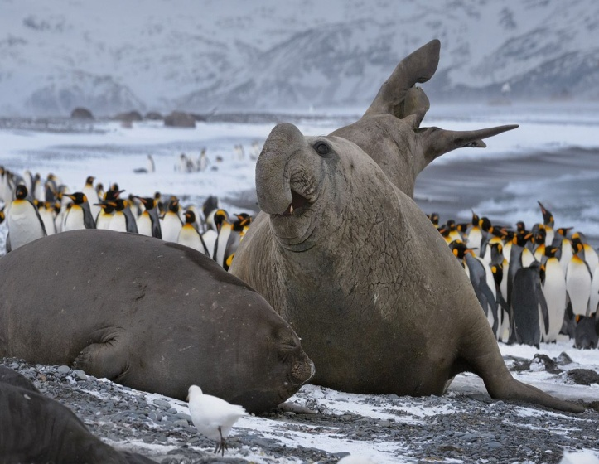
Животный мир Антарктиды
Животный мир Антарктиды беден и целиком связан с океаном. Здесь обитают ракообразные, бескрылые насекомые, некоторые виды птиц.
Основные представители фауны Антарктиды — пингвины. Они составляют 85% от общего числа всех птиц континента. Наиболее распространённый вид — пингвин адели, самый крупный — императорский пингвин (рост — более метра, вес — до 50 кг).
В прибрежных водах водятся самые крупные млекопитающие — синий кит, кашалоты, косатки, а также тюлени, морские слоны, морские львы.
В небе над Антарктидой можно увидеть альбатросов, буревестников и поморников. Эти морские птицы приспособились к жизни в суровых условиях и способны преодолевать огромные расстояния над океаном в поисках пищи

Slide 5
Открытие Антарктиды и первый кто ступил на южный полюс
Открытие Антарктиды произошло в январе 1820 года. Русские мореплаватели Фаддей Беллинсгаузен и Михаил Лазарев обнаружили шельфовый ледник на берегу Принцессы Марты. Тогда же они первыми увидели Антарктический полуостров, хотя и приняли его за ледниковое поле.
Существует спор о том, кто открыл Антарктиду первым. В российской историографии первооткрывателями считали экспедицию Беллинсгаузена и Лазарева, в английской — экспедицию Эдварда Брансфилда. Точку в этом споре поставил английский историк Рип Балкли. Он утверждает, что открытие Антарктиды было не одномоментным, а постепенным, в него внесли вклад все первые экспедиции, которые не претендовали на своё первенство.
Первыми, кто ступил на материк, стали члены американского судна «Сесилия», которые оказались в этих местах год спустя, в 1821 году
Первым Южного полюса достигла норвежская экспедиция под руководством Руаля Амундсена 14 декабря 1911 года.
Как это проходило:
14 января корабль Амундсена «Фрам» достиг Китовой бухты на северо-западном побережье Антарктиды. Здесь норвежцам предстояло пополнить запасы и двинуться к юго-востоку.
14 октября Амундсен с четырьмя товарищами отправился к полюсу. Путешествие было трудным: 52 лайки тянули упряжку из четырёх нагруженных нарт. Когда животные выбивались из сил, ими кормили более выносливых товарищей.
Остаток пути был пройден на лыжах. 14 декабря на Южном полюсе уже развевался норвежский флаг. Через десять дней путешественники вернулись на базу.
Экспедиция Роберта Скотта достигла Южного полюса 18 января 1912 года, но на обратном пути все её участники погибли от холода, голода и физического истощения.

Slide 6
Озеро “Восток”
Озеро под Антарктидой называется «Восток».
Обнаружение произошло 16 декабря 1957 года, когда советские полярники основали в глубине Антарктиды исследовательскую станцию «Восток». С помощью сейсмических профилей геофизики «заглянули» под толщу льда. Анализируя результаты этой работы, Андрей Капица выдвинул гипотезу, что под ледяным щитом есть озеро.
В 1989 году группа советских и зарубежных учёных начала бурить скважину на станции «Восток», чтобы выяснить, как менялся климат Земли в разные эпохи. И на глубине 3539 метров химический и изотопный состав льда резко изменился — это уже была замороженная вода подлёдного озера. Так спустя сорок лет подтвердилась гипотеза Андрея Капицы.
До поверхности водоёма исследователи добрались много позже — в феврале 2012 года. Для этого им пришлось пробурить 3769 метров.

Slide 7
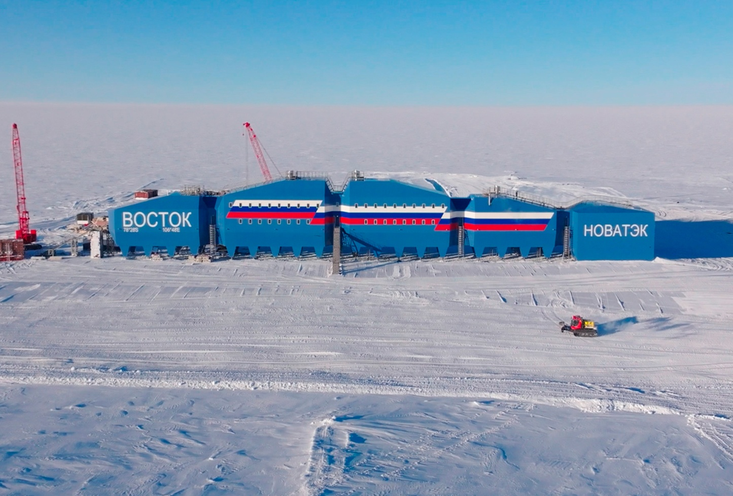
Интересный факт.
Для бурения скважины до озера Восток в Антарктиде использовали термобур.
Принцип его работы был схож с работой пылесоса: нагревательный элемент в виде кольца опускался в скважину и плавил лёд, в это время по трубе, прикреплённой к нагревательному кольцу, с помощью вакуумного насоса талая вода вытягивалась на поверхность.
Также в 1967 году специалисты Горного университета (Санкт-Петербург) применили новый термоэлектробур «ТЭЛГА-1».
Кроме того, для проникновения на рекордную глубину российские полярники выбрали метод кернового бурения, когда столбики льда последовательно вынимают один за другим. Эта технология подразумевала заливку керосино-фреоновой смеси в месте контакта бура и льда.

